Slide 1

Prototype-kyun
Julien Rod-sensei
Yoann Rohrbasser-dono
Stephan Selim-chi
Loris Crüll-chan
David Jaquet-tan

Slide 2
Motivations
Soit un éditeur de Partition de musique utilisant un framework graphique.
Le framework prévois une classe abstraite (GraphicTool) pour créer des objets “Graphic”
Problème : la classe abstraite du framework ne peux pas créer des objets spécifique a notre application (des notes ou des portées)
On pourrai créer des sous-classes de GraphicTool mais cela nécessitarai trop de classes
Solution : GraphicTool crée un nouveau Graphic en clonant une instance d’une sous-classe de Graphic
On appel la classe Graphic le PROTOTYPE ^^

Slide 3
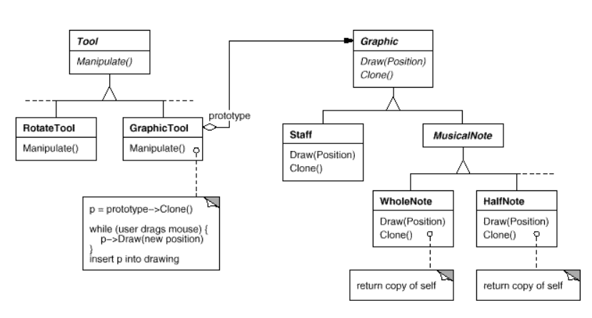
Motivations (Suite)

Slide 4
Avantages
Quand la création d’un objet est coûteuse, le modèle prototype est adapté. On n’a que cloner le prototype.
Simplifie la hiérarchie des classes. (En contraste avec le Factory Pattern, il nous faut pas ici une hiérarchie parallèle de classes créateurs).
La création de nouveaux objets at runtime (e.g. Si on fournit une méthode qui initialise les objets après le clonage).

Slide 5
Désavantages
Il faut que les sous-classes du Prototype implémentent la méthode clone, ce qui n’est pas toujours évident. (e.g. des attributs de la classe qui ne sont pas clonables).
Peut être coûteux d’avoir plusieurs prototypes en mémoire.

Slide 6
Implémentation
Comme une fabrique
Classe abstraite avec méthode clone
Toutes classes dérivées d’un prototype
Objets personnalisés
Utiliser un prototype manager
Implémenter l'opération Clone
Initialiser les clones
Notes:
Notes :
1. Garder une trace des prototypes disponibles (nombre total inconnu)
Les clients ne gère pas les prototypes eux-même, mais les stockent et les récupèrent
via un registry appelé Prototype manager. Le client va lui demander un prototype avant de le cloner.
2. En général, une copie partielle suffit (via un simple constructeur). Mais dans le cas de structures complexes
(e.g. références circulaires), il faut effectuer une copie profonde car le clone doit être indépendant du prototype.
Il faut aussi s'assurer que les composantes d'un clone sont eux-même des clones des composantes du prototype.
C'est durant cette opération qu'il faut décider ce qui sera partagé entre les clones.
3. Parfois, le simple clonage ne suffit pas et il est nécessaire d'initialiser une ou plusieurs valeurs
du clone à sa création. Impossible de les passer en paramètre dans la méthode Clone car leur nombre
varie selon les classes des prototypes. Soit les clients peuvent utiliser les opérations définies dans
les classes du prototype pour procéder à l'initialisation, soit il n'y en a pas et il faut créer une
méthode Initialize dont les paramètres sont ceux à initialiser.

Slide 7
Projet
Jeu
Dun-Gon

Slide 8
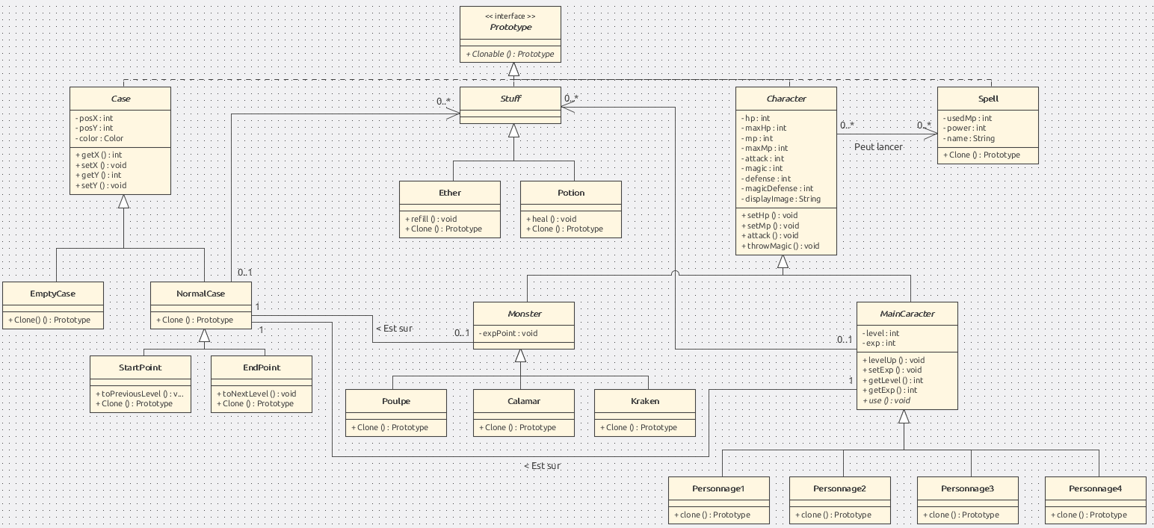
Implémentation (Suite)

